Slide 1

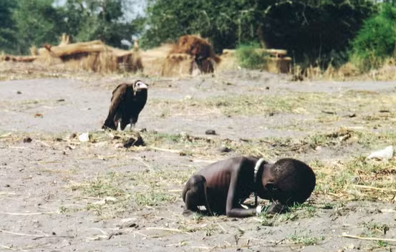
Etude sur l’alimentation dans le monde
Julien Laole
&
Claudie Humbert
FAO
Kevin Carter en 1993, Soudan
Notes:
* Etude sur l’alimentation dans le monde
Travail qui s’inscrit dans une démarche de compréhension des enjeux liés à la sous-nutrition
Photo de Kevin Carter en 1993 au Soudan pour illustrer la gravité du sujet

Slide 2
Contexte et spécification des données
Etude de la sous-nutrition à travers le monde
Dans l’optique d’aider à construire un monde libéré de la faim, il est important de comprendre la gestion des ressources alimentaires.
La disponibilité alimentaire de l’année 2017 pour chaque pays, avec les produits alimentaires, l’origine de ceux-ci, leurs détails nutritionnels ainsi que leurs moyens d’acquisition
La population par pays et par année
L’aide-alimentaire contient les pays bénéficiaires avec l’année, les produits et quantités
La sous-nutrition des habitants pour chaque pays pour des intervalles d’années
Notes:
L’objectif est de mieux comprendre comment ls ressources sont distribuées et utilisées à travers le monde

Slide 3
Méthodologie de l’analyse
Point clé de l’analyse :
Préparation des fichiers
Calcul du taux de sous-nutrition
Calcul du nombre théorique de personnes pouvant être nourries
Analyse de la disponibilité intérieure
Exploration des données sur les céréales
Prise de l’exemple de la Thaïlande pour l’export des denrées
Suivi de l’évolution de la sous-nutrition dans le temps
Le Règlement Général sur la Protection des Données (RGPD), vise à encadrer le traitement des données personnelles pour protéger les droits en
la matière envers les citoyens européen. Dans cette étude, nous ne traitons aucune donnée personnelle.
Notes:
Préparation des fichiers => harmonisation des unités, correction des données manquantes et structuration des colonnes
Calcul de la sous nutrition population/sous-nutrition*100
Nombre théorique de personne pouvant être nourris (1964kCal/j selon santé publique France) calculé en faisant la somme des Kcal/pers/j de l’ensemble de la population/1964kcal)

Slide 4
1) Proportion de personnes en état de sous-nutrition en 2017
Sur l’année 2017, la population mondiale était de 7,5 milliards de personnes, dont
535 millions en sous-nutrition, soit une proportion de :
7,1%
de la population mondiale qui est en état de sous-nutrition
Notes:
La faim dans le monde est donc un défi majeur

Slide 5
2) Nombre théorique de personnes qui pourraient être nourries en 2017
Selon Santé Publique France, en moyenne, l’être humain doit consommer 1964 Kcal par jour. Avec la disponibilité alimentaire mondiale, le nombre théorique de personnes pouvant être nourries en 2017 est de :
10,6 Milliards
Notes:
Ce chiffre dépasse largement la population réelle, ce qui montre que le problème n’est pas la quantité produite mais peut-être sa répartition

Slide 6
3) Nombre théorique de personnes qui pourraient être nourries uniquement avec les végétaux en 2017
En se concentrant sur la disponibilité des végétaux pour cette même période ces denrées pourraient nourrir :
8,8 Milliards
de personnes
Notes:
Cela soulève des questions sur l’usage des ressources végétales

Slide 7
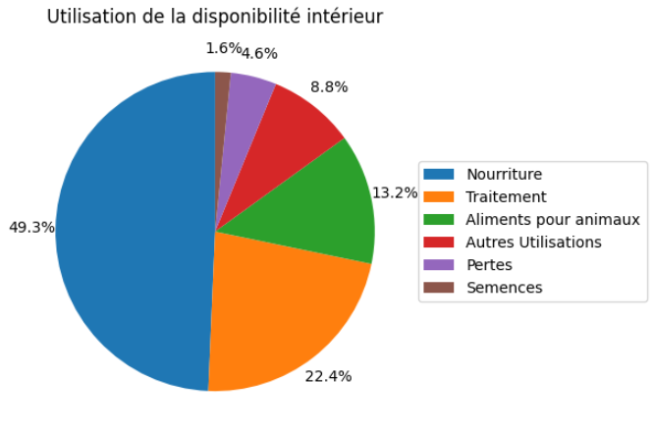
4) Répartition de la disponibilité intérieure
Nous pouvons calculer la disponibilité intérieure avec cette équation :
Disponibilité intérieur = Semences + Pertes + Nourritures + Aliments pour animaux + Traitements + Autres utilisation
Ce qui donne la répartition de sont utilisation ci dessous :
Notes:
Pour cela ont va pouvoir déjà voir la disponibilité intérieure dans sont entièreté
Cette répartition permet de mieux comprendre comment les ressources sont utilisées mondialement
Traitement : Agroalimentaire(farine)/bioétanole…

Slide 8
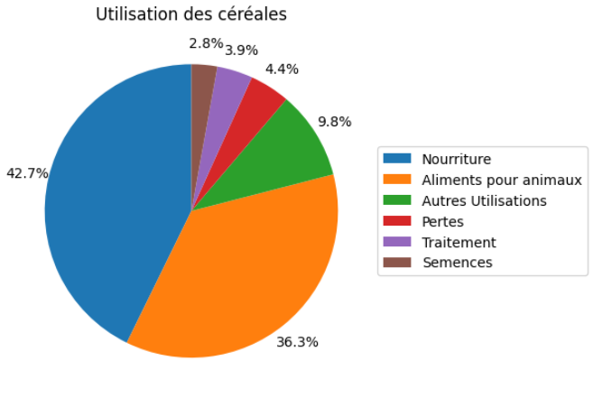
5) Part de l’utilisation des principales céréales entre l’alimentation humaine et animale
Si l’on travail sur la part d’utilisation des céréales pour chaque utilisation, nous obtenons :
Notes:
Cela interroge sur les choix agricoles et les priorités en matière de sécurité alimentaire de chaque pays

Slide 9
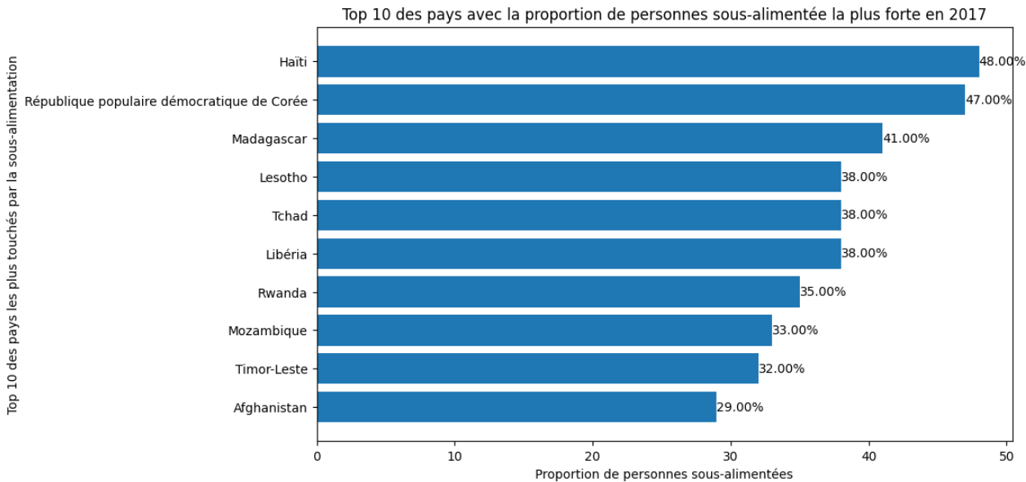
6) Liste des 10 pays où la proportion de personnes en état de sous-nutrition est la plus forte en 2017
Notes:
Commençons par le top 10 des pays en sous-nutrition
Pays en conflits
Pays subissant des catastrophes naturelles
Choix politique (isolement Coré du Nord)

Slide 10
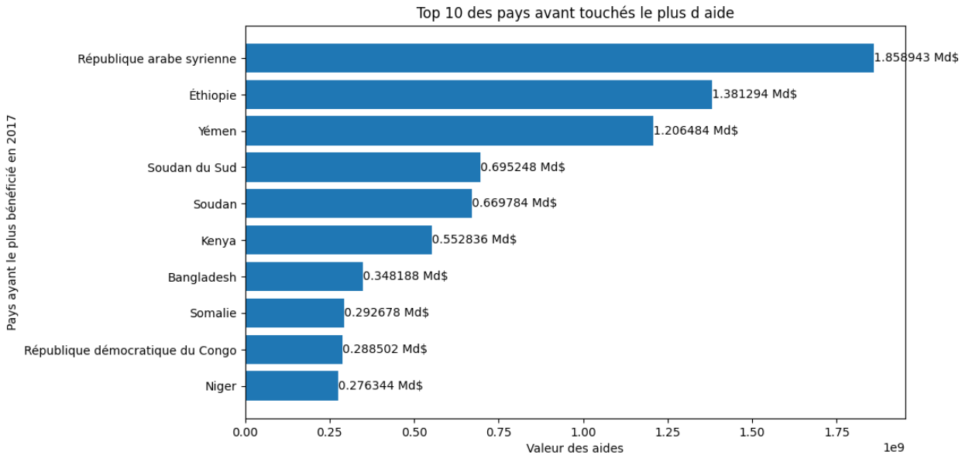
7) Liste des 10 pays qui ont le plus bénéficié de l’aide alimentaire entre 2013 et 2016
Notes:
Ensuite les top 10 des pays ayant eu le plus d’aide,
On retrouve le Soudan de la photo de Kevin Carter
Pays en conflit ou subissant des sécheresses

Slide 11
8) Évolution de l’aide alimentaire pour les 5 pays qui en ont le plus bénéficié entre 2013 et 2016
Pays\Année | 2013 | 2014 | 2015 | 2016
République arabe syrienne | 563 566 000 | 651 870 000 | 524 949 000 | 118 558 000
Soudan | 330 230 000 | 321 904 000 | 17 650 000 | 0
Soudan du Sud | 196 330 000 | 450 610 000 | 48 308 000 | 0
Yémen | 264 764 000 | 103 840 000 | 372 306 000 | 465 574 000
Éthiopie | 591 404 000 | 586 624 000 | 203 266 000 | 0
En kg*
Notes:
On observe des variations importantes d’une année à l’autre avec parfois un arret brutale
Lié aux conflits ou à des décisions politique, manque de financement

Slide 12
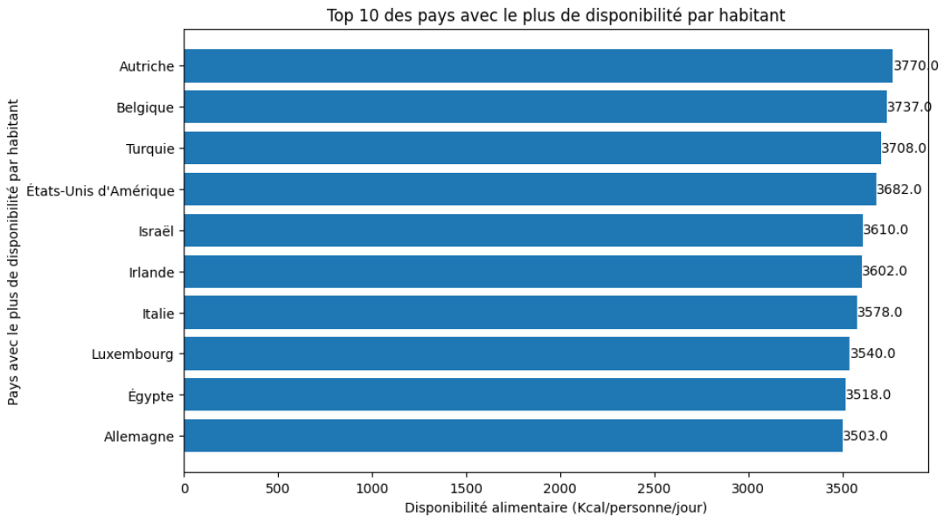
9) Liste des 10 pays qui ont la plus forte disponibilité alimentaire par habitant
Notes:
Certains pays disposent eux d’une abondance alimentaire par habitant, ce qui s’explique par leur niveau de développement, leur capacité agricole ou des échanges commerciaux

Slide 13
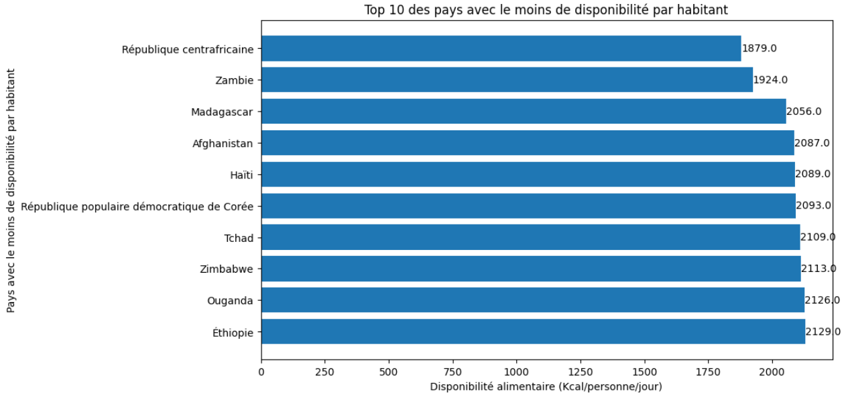
10) Liste des 10 pays qui ont la plus faible disponibilité alimentaire par habitant
Notes:
A l’inverse d’autres pays ont une disponibilité très faible, ce qui les rend particulièrement vulnérable, que ce soit a cause de catastrophe naturelle, de sécheresse ou d’un épuisement des sols (Madagascar) mais encore d’un manque d’infrastructure

Slide 14
11) Étude sur le manioc en Thaïlande
Mais dans le même temps, la proportion de manioc exportée sur cette même période est de :
83%
D’après nos données, la proportion de sous nutrition en Thaïlande pour 2017 est de :
9%
La disponibilité alimentaire en Kcal par personnes et par jour est même de:
2785
Notes:
Les choix économiques peuvent parfois entrée en contradiction avec les enjeux de sécurité alimentaire locale,
Hors les difficultés rurales, il est aussi important de prendre les échanges économiques avec les autres pays en compte.
Le manioc à une forte demande à l’international, pour l’agroalimentaire, le bioéthanol, l’alimentation animal évidemment mais aussi les besoins pharmacetique.
L’un des plus gros importateurs est la Chine, qui à d’ailleurs des accords commerciaux avec la Thailande et qui en échange de cette denrées alimentaire entre autres, permet à ce pays d’obtenir des machines, de l’electronique, des véhicules pour continuer d’exploiter cette culture, mais également des produits pharmaceutique ou médicale.

Slide 15
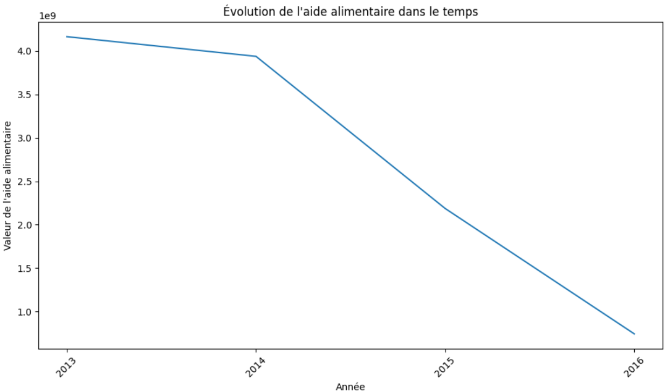
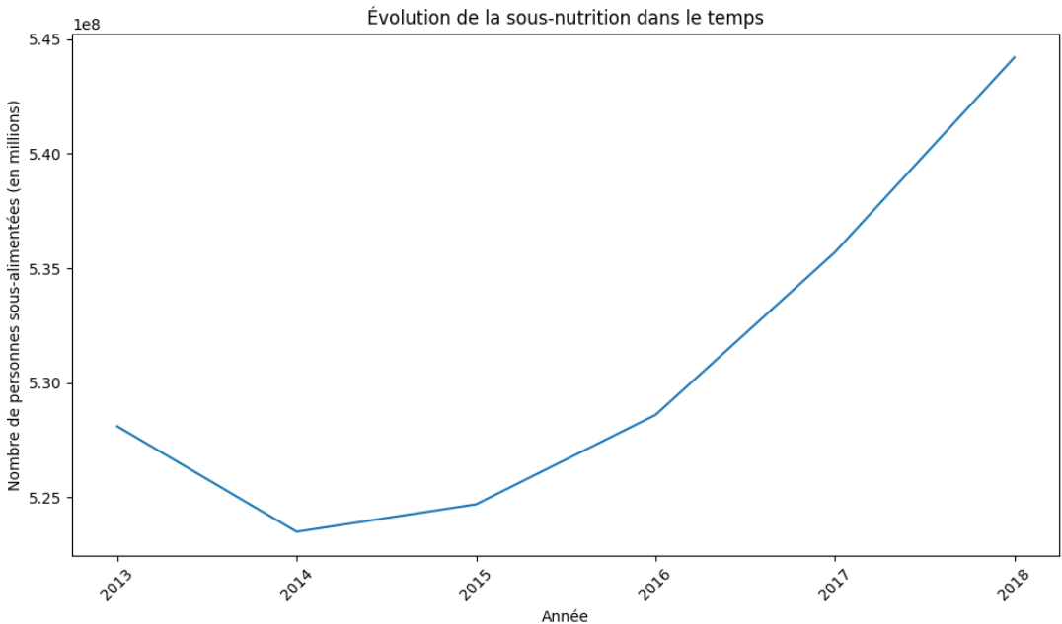
12) Analyses complémentaires
Alors que la population mondiale n’a de cesse d’augmenter, la sous-nutrition progresse plus rapidement pendant que l'aide alimentaire diminue
Notes:
L’économie mondiale permet difficilement de soutenir des aides alimentaires sur le long terme, et malgré l’augmentation de la population, cette aide à tendance à diminuer par un manque de financement des états. La sous-nutrition de sont coté progresse de plus en plus rapidement.

Slide 16
Conclusion
Malgré une disponibilité théorique qui couvre l’ensemble des besoins de la population, nous avons constaté que 7% de celle-ci souffre de la faim en 2017.
Notre étude sur l’utilisation des céréales révèle qu’une forte part de ces denrées servent à l’alimentation animale, alors qu’elles seraient suffisantes pour subvenir aux besoins des populations.
L’exemple de la Thaïlande montre que certain pays préfère exporter leurs productions au détriment de leur sécurité alimentaire.
Notes:
Il faut garder à l’esprit que c’est 7% sont peut-être bien en deca de la réalité, il existe certainement un manque de déclaration des états sur la réalité de la sous-nutrition.
Au dela d’un problème de répartition des ressources, le problème de la sous-nutrition est bien plus complexe. Que ce soit à cause de conflits, de catastrophe naturelle ou de décisions politique. Il est essentiel de repenser les systèmes alimentaires, de renforcer l’aide ciblé pour promouvoir une gestion plus équitable des ressources.

